Slide 1

深度學習程式設計
Robust CAPTCHA Recognition under Corrupted Conditions:
Sequence-based
Recognition vs Position-wise Character Classification
112503519盛正璿 112503503吳睿嬛 112503513葉俊廷

Slide 2
專題簡介與研究問題
資料集設計
整體實驗流程
A模組
目錄
B模組
C模組
模組結果
修復前後比較
結論

Slide 3
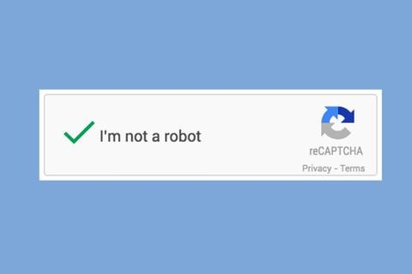
深度學習程式設計
簡介
CAPTCHA 是常見的人機驗證系統，圖片被干擾後，深度學習模型還能不能修復並正確辨識？
我們建立 clean、dirty、restored 三類資料，並比較不同模型在 CAPTCHA 圖片上的表現。重點不是只追求最高辨識率，而是分析影像修復是否能提升後續辨識的魯棒性。
A 模組
吳睿嬛
資料準備、干擾生成、影像修復
CRNN / Transformer
sequence-based CAPTCHA recognition
報告
B 模組
葉俊廷
CNN multi-head classifier
position-wise character classification
專案規劃
C 模組
盛正璿

Slide 4



資料集設計
我們使用固定長度5個字元的CAPTCHA圖片，字元包含大寫英文字母與數字
圖片檔名格式舉例
13_YN040.png
底線後方的YN040為該圖片的label
normal image：原始CAPTCHA圖片
corrupted image：由normal圖片加入干擾後產生，也可稱為dirty image
clean image：根據相同label重新產生的乾淨CAPTCHA圖片

Slide 5
整體實驗流程
同一批 CAPTCHA 會被放在不同 input condition 下測試
clean / original 作為上限，dirty 作為 stress test，restored 用來驗證修復是否真的提升 downstream recognition。
Clean CAPTCHA
Corruption
Restoration
Recognition
Robustness
5-character labels:
A-Z + 0-9
noise / blur / rotation / interference / occlusion
DAE / DnCNN:
dirty -> restored
B sequence model and C position-wise model
drop under corruption and gain after restoration

Slide 6
A 模組
Image Restoration and Data Preparation

Slide 7
A 模組
A 模組的角色是把 CAPTCHA 轉成可測試的 controlled robustness problem
先製造干擾，再用 restoration model 嘗試保留字元結構。
variant | implementation
A | DnCNN
data pair - 1 | dirty → normal
data pair - 2 | normal → clean
training settings | supervised / contrastive / semi-supervised / consistency

Slide 8
B 模組
CRNN: sequence-based CAPTCHA recognition

Slide 9
B 模組
B 的核心是假設 CAPTCHA 不一定能被可靠切字元，所以直接把整張圖當成 sequence recognition 問題處理。
variant | implementation
B-1 | CRNN + CTC Loss
B-2 | CNN + Transformer Encoder + CTC
training settings | supervised / contrastive / semi-supervised / consistency
B-specific metrics | char, seq, edit, failure cases

Slide 10
C 模組
CNN multi-head classifier: position-wise character classification

Slide 11
C 模組
C 把 CAPTCHA 視為固定五碼字串
共享 encoder 抽特徵，五個 classification heads 分別預測第 1 到第 5 個字元。
variant | implementation
C-1 | Pure Multi-head CNN
C-2 | STN + ResNet18 + Multi-head classifier
training settings | supervised / contrastive / semi-supervised / consistency
C-specific metrics | per-position, char, seq, edit, failure cases

Slide 12
A 模組結果
DnCNN restoration quality

Slide 13
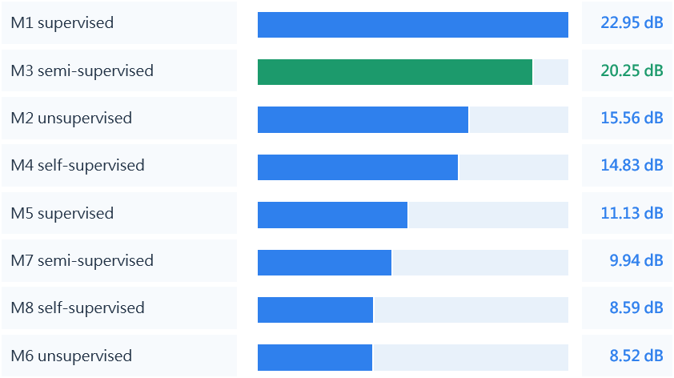
A 模組結果
M1 是最適合交給後續辨識模型的 restoration model
M3 次佳，但 M2/M4 與 normal->clean 系列對辨識幫助有限。

Slide 14
B/C 模組結果
recognition comparison

Slide 15
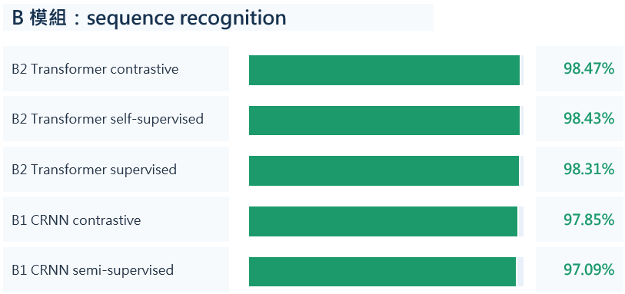
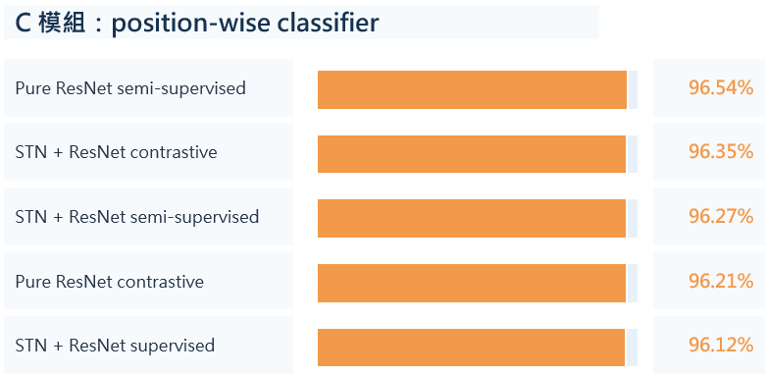
B/C 模組結果 (Normal)
B 模組在 end-to-end sequence recognition 略勝
C 模組則提供可拆解位置錯誤的 fixed-length baseline。

Slide 16
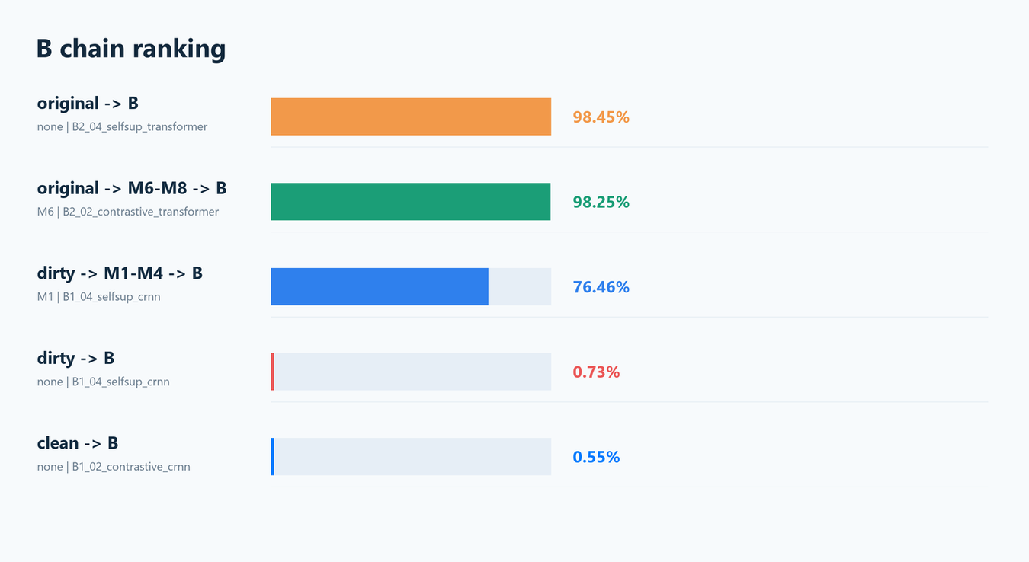
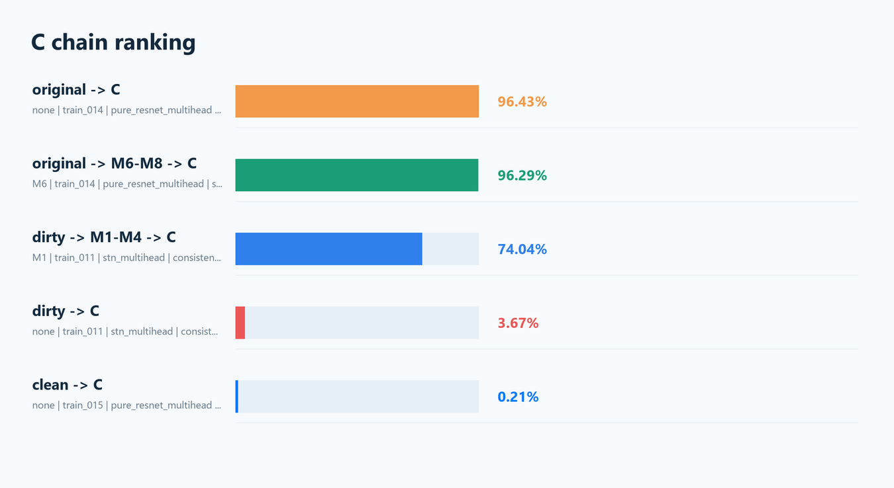
B/C 模組串接結果比較

Slide 17
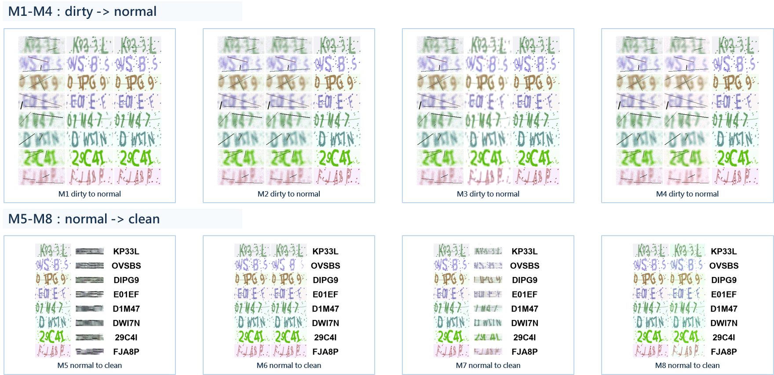
修復前後比較

Slide 18
結論
我們除了 CAPTCHA 辨識以外，我們檢驗「先進行影像修復是否讓 CAPTCHA 辨識效果會更好」，並比較整串辨識與位置式分類兩種策略
Image restoration 能把 corrupted CAPTCHA 從幾乎不可辨識拉回到可辨識區間，最清楚的證據是 B 模組 dirty -> M1 -> B 的 +75.73 pts。
Sequence-based Transformer/CRNN 是目前最穩的整串辨識路線，適合當 downstream recognizer。
Position-wise C 模組在 clean-set 表現也很高，說明逐字分類策略仍有價值。
STN 的效果要搭配 ResNet backbone 一起解讀，這次實驗更像是在提醒「模型容量與資料對齊」會強烈影響結果。

